Slide 1

Data Challenges Zwischenpräsentation
5217982 - Toni Jungbeck
8528087 - Bonju Koo

Slide 2
Thema: Predictive Modelling
Forschungsfrage: Welche Umwelt-, Klima- und Bodenfaktoren beeinflussen die Lage eisenzeitlicher Fundorte in Bayern, und können daraus bisher unbekannte Fundortwahrscheinlichkeiten vorhergesagt werden?

Slide 3
Vorgehen
Vorbereitung
Entwicklungsumgebung aufsetzen
Datenaufbereitung in R
Archäologische Fundorte und Umweltvariablen zusammenführen
Bereinigung und Standardisierung der Datensätze
Generierung von Pseudo-Absenz-Punkten
Zufällige Nicht-Fundorte mit Mindestabstand zu bekannten Fundorten erzeugen
Modellentwicklung in R
Random Forest zur Vorhersage von Fundortwahrscheinlichkeiten (ggfs. noch andere Modelle)
Räumliche Vorhersage
Anwendung des Modells auf ein Raster mit verschiedenen Auflösungen
Visualisierung & Evaluation
Heatmap potentieller Fundorte
ROC-AUC, Sensitivity und Specificity

Slide 4
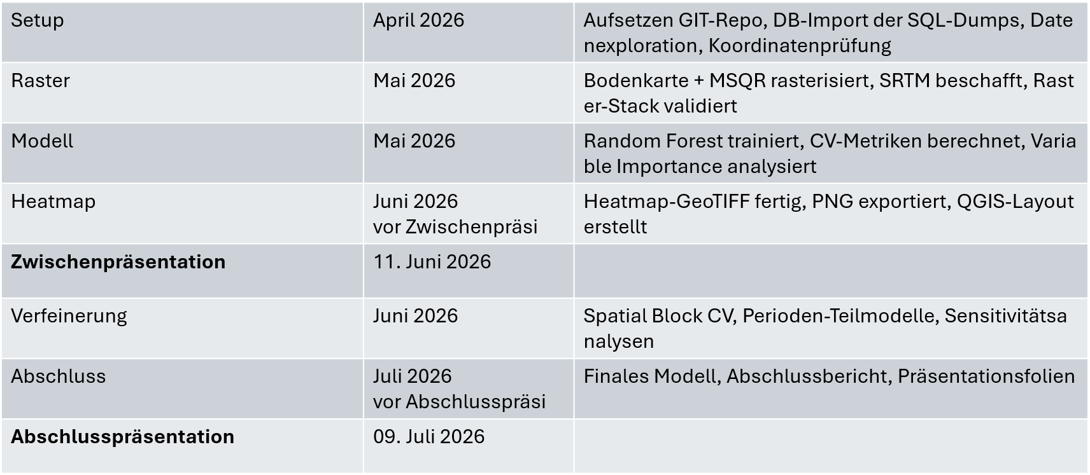
Zeitplan

Slide 5
R Skript Aufbau
CSV-Dateien einlesen
Bereinigung der Daten: Dezimalkomma-Konvertierung, NA-Filter, Auswahl relevanter Prädiktoren
Pseudo-Absence-Generierung: zufällige Punkte in Bayern mit verschiedenen Mindestabständen zu bekannten Fundorten generieren
Umwelt- und räumliche Merkmale für Präsenz- und Pseudo-Absenzpunkte ableiten
Trainings-Datensatz aus Präsenz- und Pseudo-Absenzpunkten zusammensetzen
Random Forest (ranger + caret) mit 5-fold Cross-Validation und ROC-AUC als Optimierungskriterium trainieren
Vorhersage-Raster erstellen; Gitterpunkte über ganz Bayern
Wahrscheinlichkeitsraster als GeoTIFF exportieren (für QGIS direkt nutzbar)
Heatmap mit ggplot2 erzeugen (Farbskala, Fundorte als Referenzpunkte)
Modellbewertung mittels ROC-AUC, Sensitivity, Specificity und Konfusionsmatrix

Slide 6
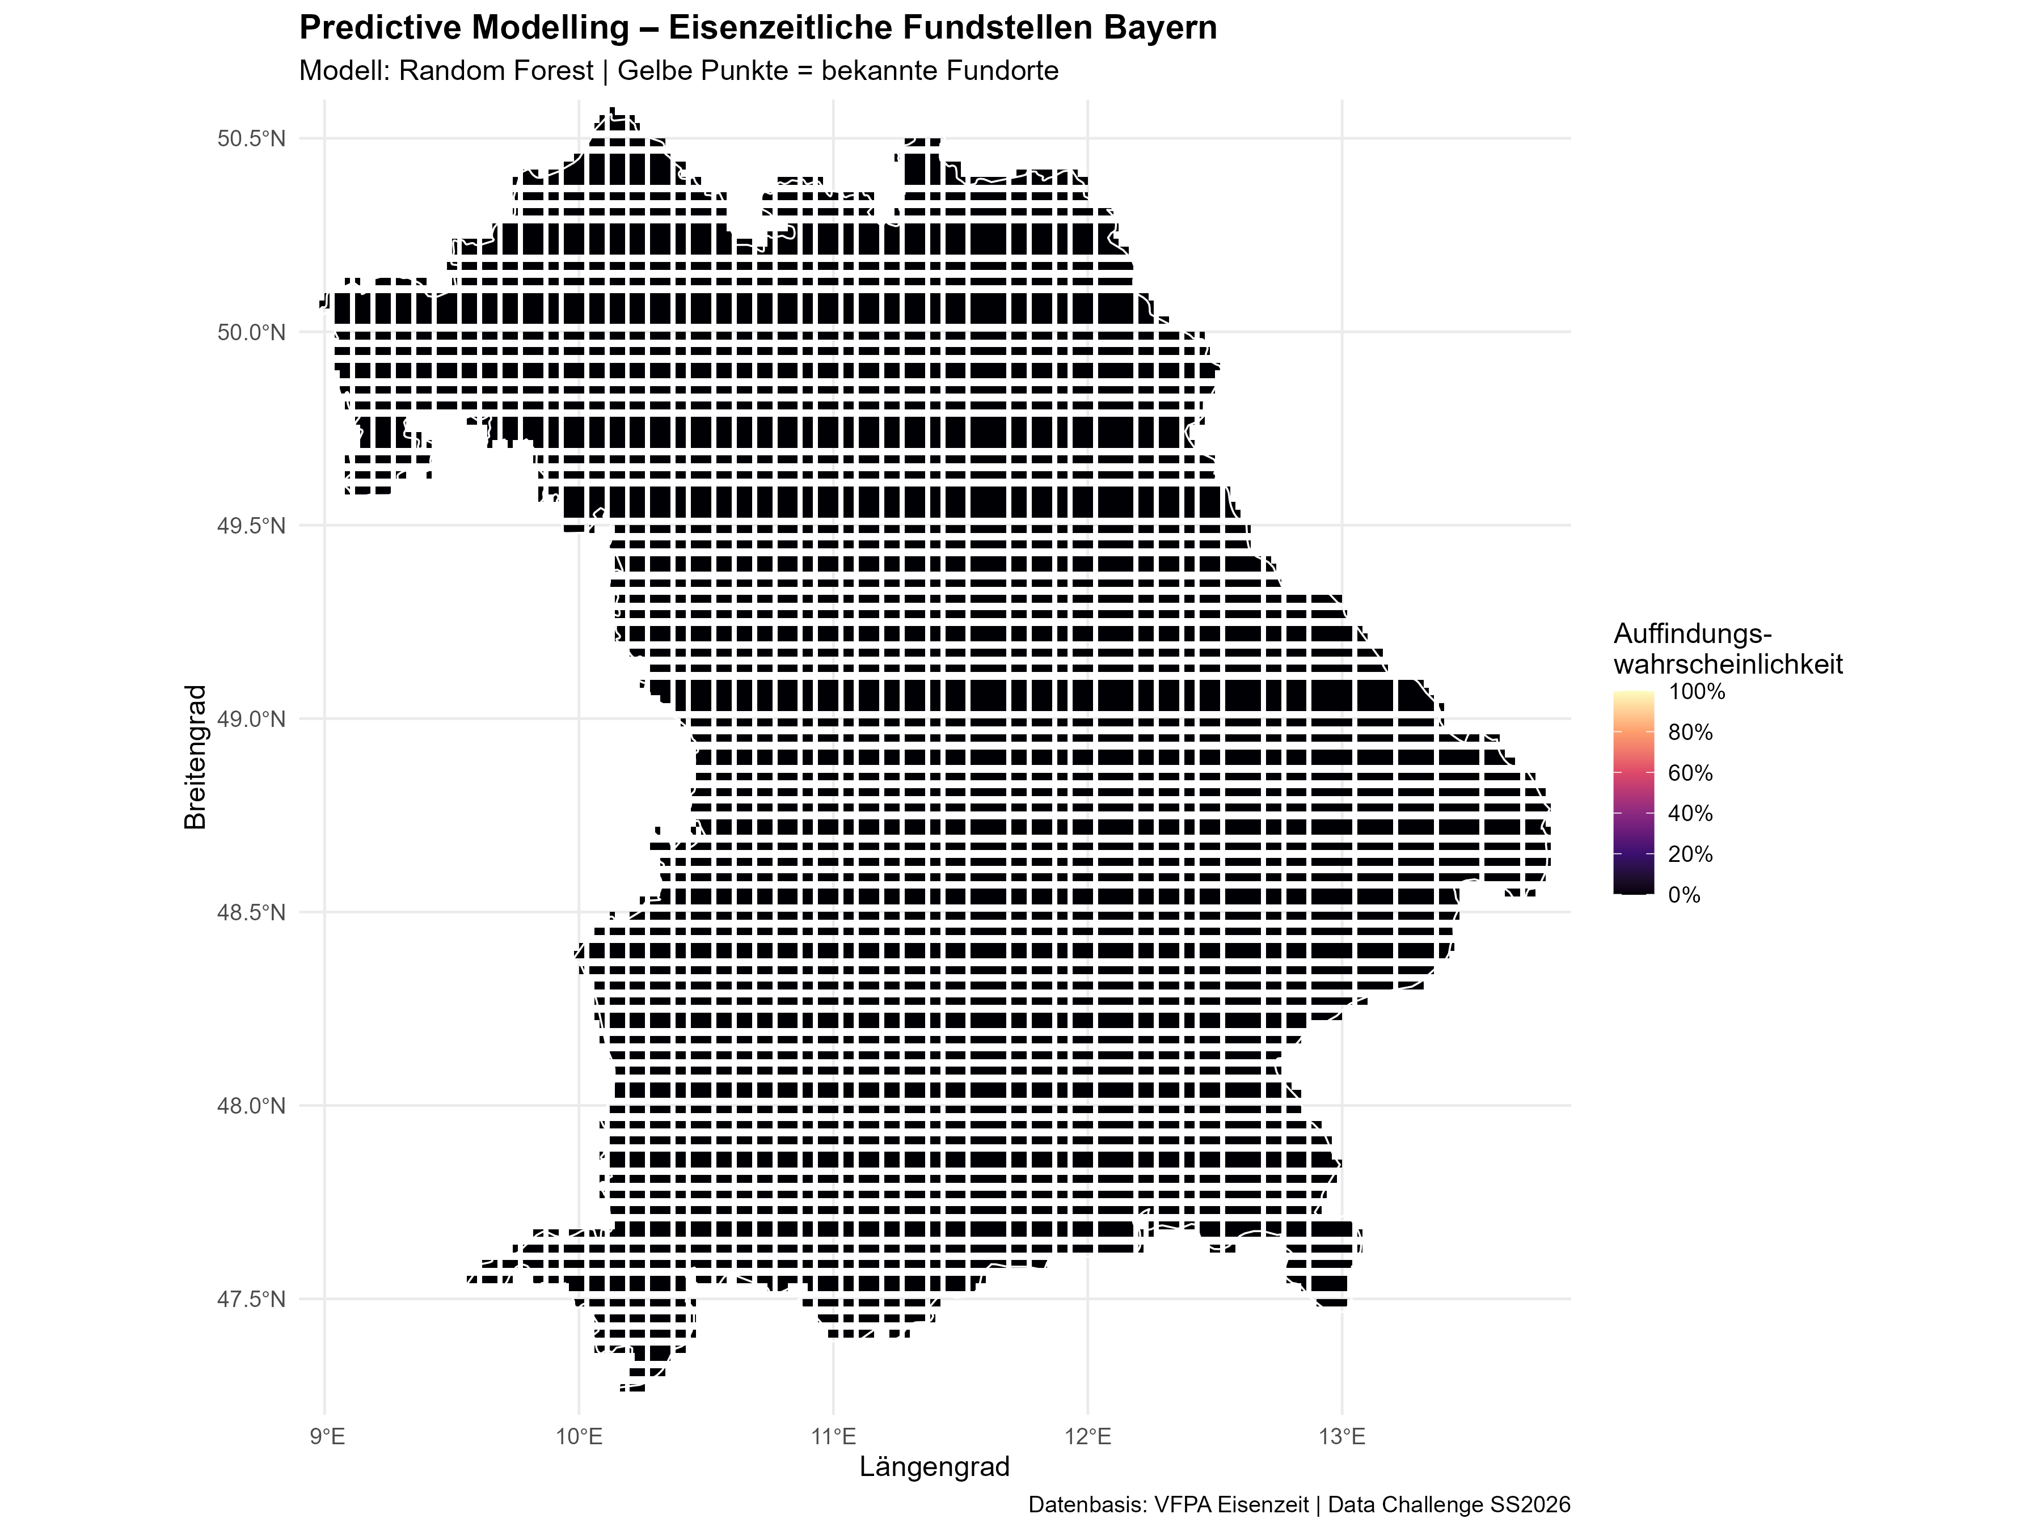
Erste Versuche
Datensätze erfolgreich zusammengeführt
Pseudo-Absence-Generierung implementiert
Erste Random-Forest-Modelle trainiert
Rechenzeitproblem bei Distanzberechnungen identifiziert
(schlechte) Heatmap erstellt
Herausforderungen
Optimierung der Pseudo-Absence-Generierung
Notwendig Abwägung zwischen Rasterauflösung und Rechenzeit

Slide 7
Ideen / Vorhaben
Modell-Alternativen: Random Forest ist unser Basismodell. MaxENT ist in der archäologischen Fachliteratur weit verbreitet, da es rein mit Presences arbeitet. Beide parallel trainieren und die ROC-AUCs vergleichen.
Pseudo-Absences & Bias: Unsere Pseudo-Absences werden zufällig innerhalb Bayerns generiert. Stattdessen aus sampling bias layer ziehen, also aus Regionen, die ähnlich gut prospektiert wurden wie die Fundorte.
Raster-Auflösung vs. Rechenzeit: Parallele Verarbeitung via future/parallel, für bessere Auflösung.

Slide 8
Ideen / Vorhaben
MSQR als Prädiktor / historische Validität: Das Müncheberg Soil Quality Rating bewertet Böden nach modernen landwirtschaftlichen Maßstäben. Bodenparameter finden, die für die Eisenzeit spezifisch relevanter wären, z.B. Drainageverhältnisse oder Humusgehalt.
Prüfung zusätzlicher Umwelt- und Landschaftsvariablen aus dem BayernAtlas (https://atlas.bayern.de)

Slide 9
Vielen Dank!

